Slide 1
Дружить с родителями - реально

Slide 2
Д
А
У
Р

Slide 3
Что делать?

Slide 5
Как?

Slide 6
Личные границы
Общий чат
Эмоциональный настрой

Slide 7
Знакомство
Не стесняйтесь рассказывать о себе
Честность - главное оружие

Slide 8
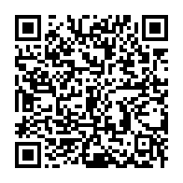
Знакомство
Родительский коллектив очень важен
Игры на командообразование

Slide 9
Родительское собрание

Slide 10
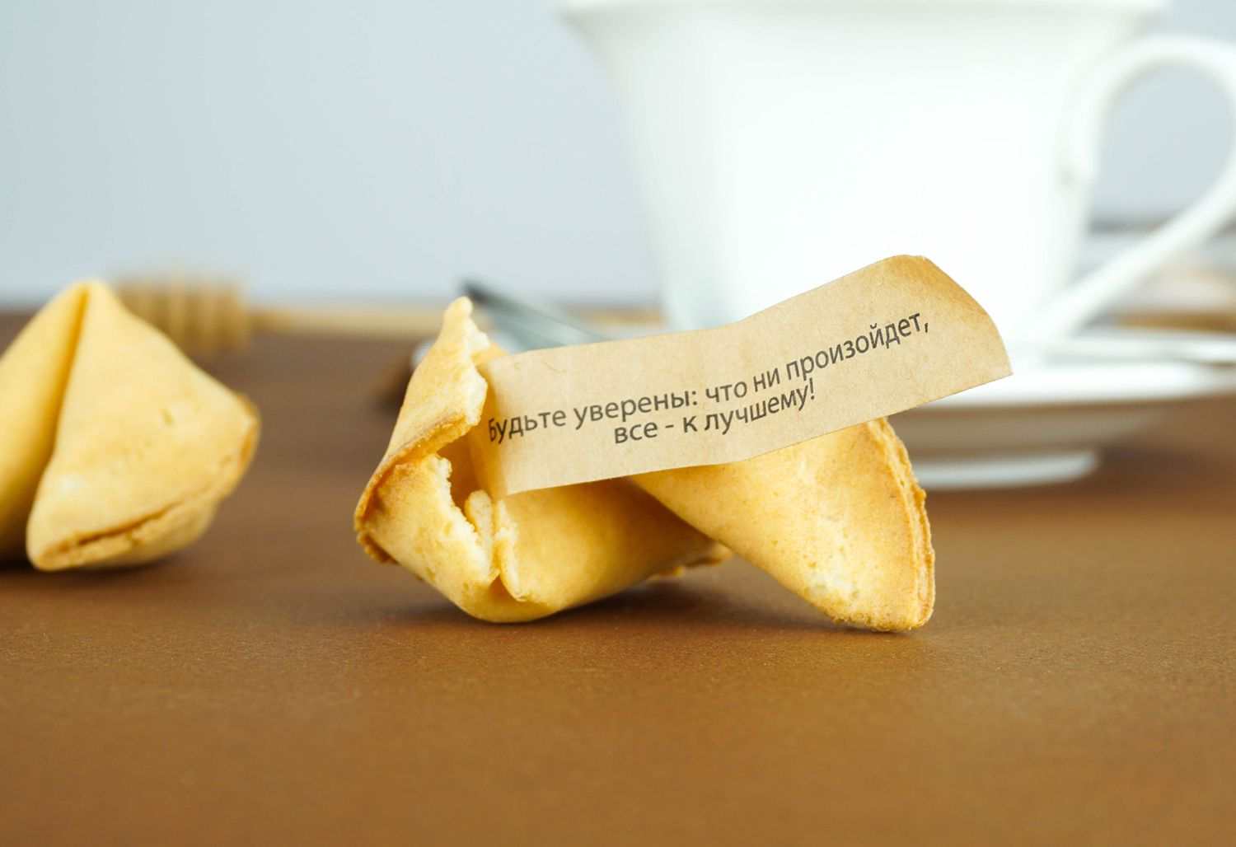
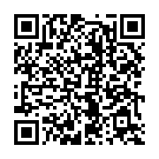
Родительское собрание
Эмоциональный настрой

Slide 11
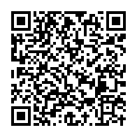
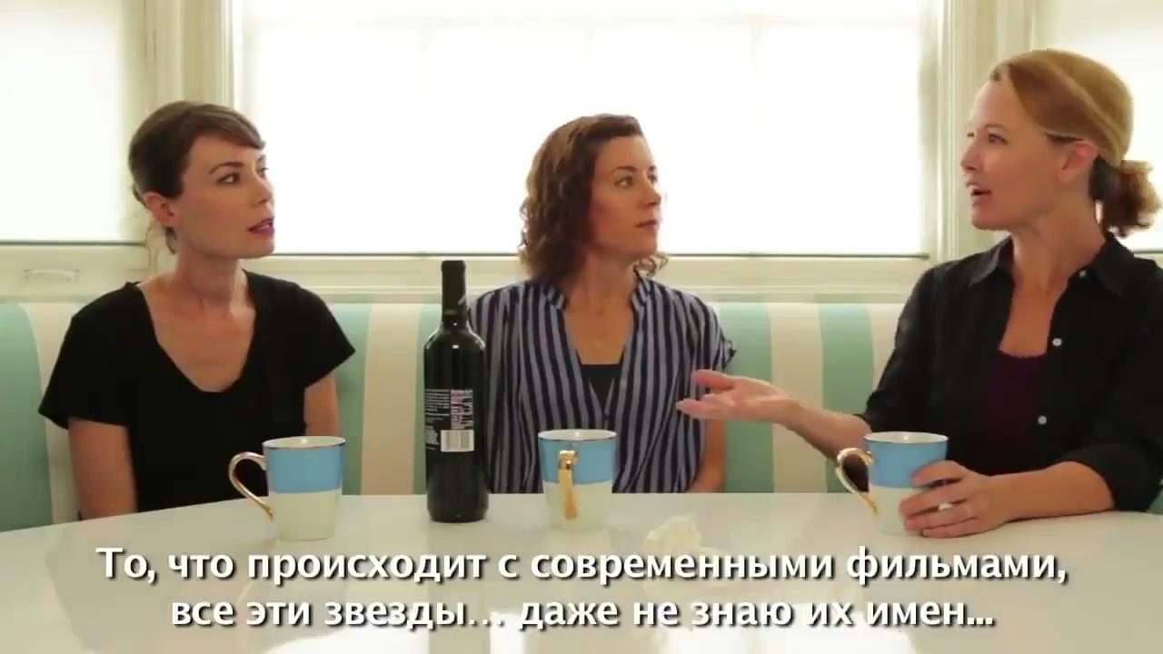
Родительское собрание

Slide 12
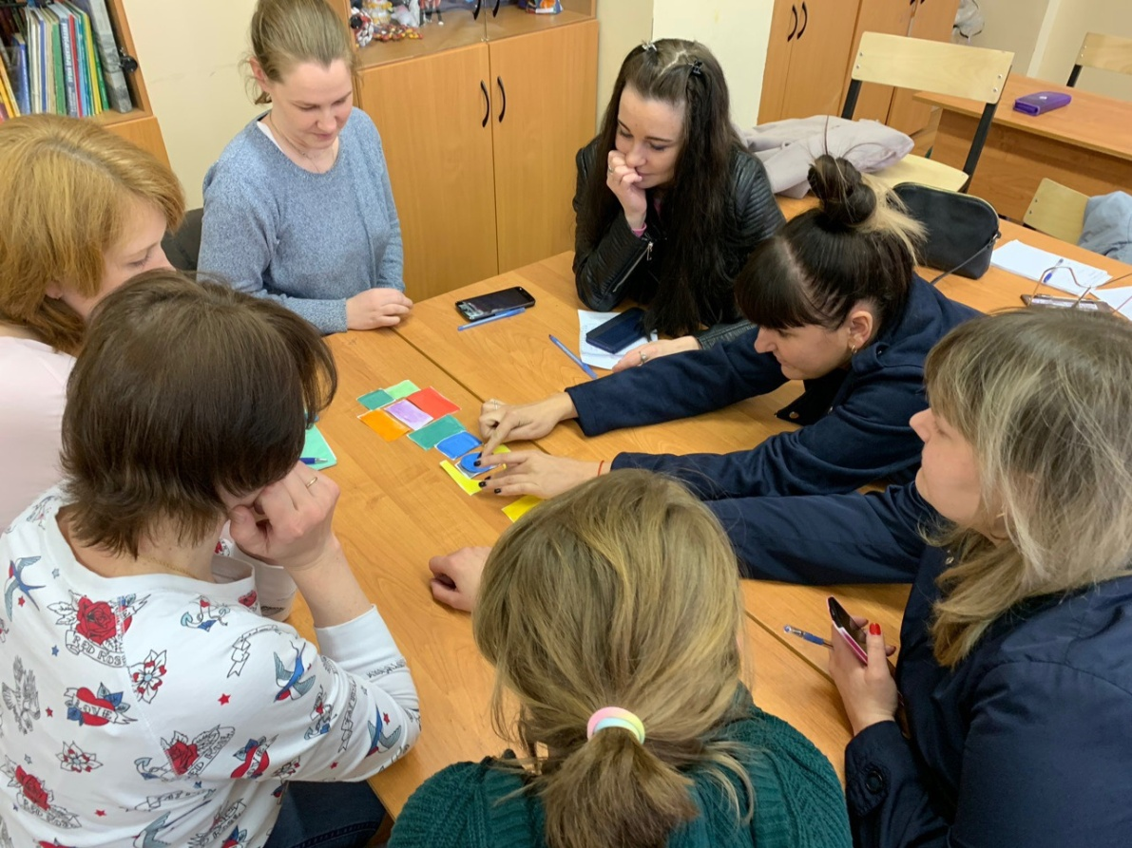
Родительское собрание
Задача - молча построить дом
Каждому родителю выдаётся задание (зелёная деталь стоит на фиолетовой, два треугольника находятся на одном уровне и тд.)
Рефексия

Slide 13
Родительское собрание
Общение родители-дети
Письменные практики:
Анкеты для детей и родителей
Опросы об интересах

Slide 14
Родительское собрание
Людоеды
Правила игры

Slide 15
Представьте, что сегодня ваш ребенок выпускается из школы.
Какие слова благодарности вы хотели бы услышать от него?
Что и как нужно дать ребенку, чтобы услышать эти слова?

Slide 19
Счастливый учитель - отдохнувший учитель

